Slide 1


Slide 2
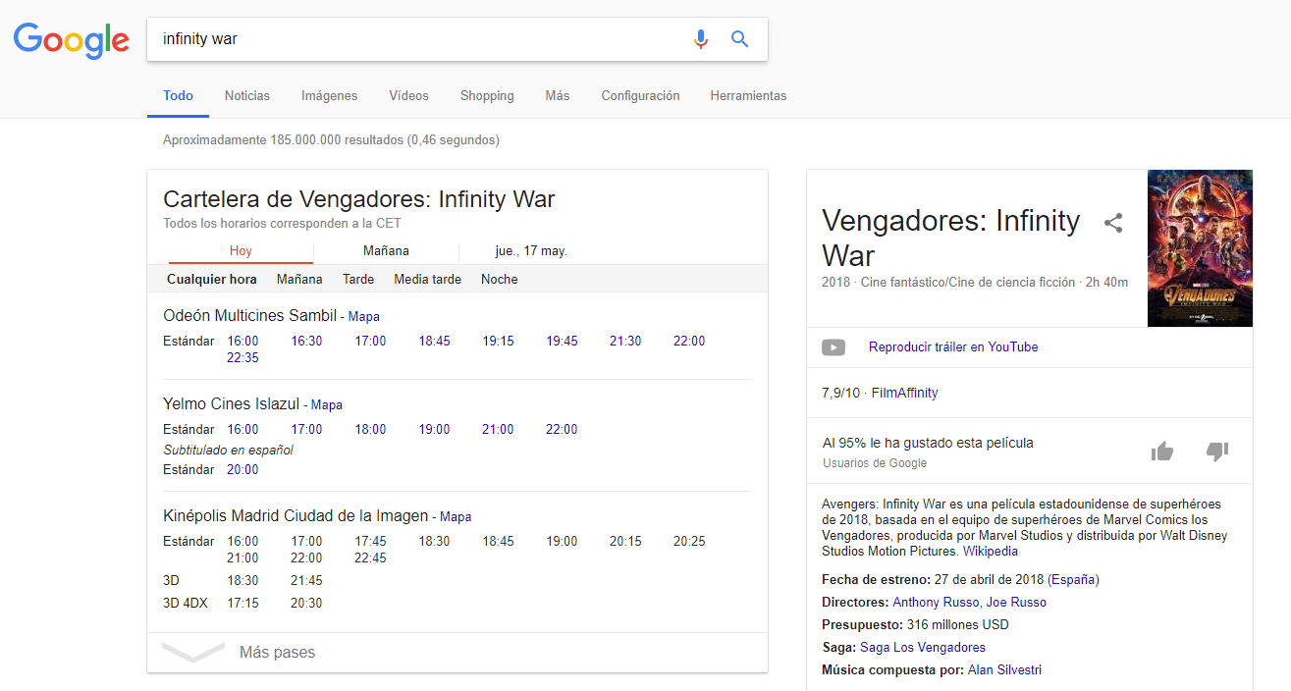

Slide 3
YoSoyTuCine
YoSoyTuCine es un buscador/comparador de cines, no de películas.
La idea del proyecto nace de la idea de poder tener en simple vistazo, gracias a la geolocalización, tu cine más cercano.
La idea de YoSoyTuCine es además ordenar las películas primeramente por cercanía a tu ubicación en todo momento, y con posibilidad a hacerlo en base a las valoraciones dadas a los cines por la comunidad de usuarios de YoSoyTuCine.

Slide 4
YoSoyTuCine
Web Scrapping
Geolocalización
Comunidad de usuarios/Twitter

Slide 5


Slide 6


Slide 7


Slide 8


Slide 9


Slide 10


Slide 11


Slide 12


